Slide 1

ỦY BAN NHÂN DÂN QUẬN LONG BIÊN TRƯỜNG TIỂU HỌC ÁI MỘ B
MÔN ĐẠO ĐỨC LỚP 5
CÓ CHÍ THÌ NÊN

Slide 2
ÔN BÀI CŨ
Mỗi người chúng ta phải như thế nào về việc làm của mình?
Mỗi người cần phải suy nghĩ trước khi hành động và chịu trách nhiệm về việc làm của mình

Slide 3
CÓ CHÍ THÌ NÊN
Trần Bảo đồng đã gặp những khó khăn gì trong cuộc sống và trong học tập?
2. Trần Bảo Đồng đã vượt qua khó khăn để vươn lên như thế nào?
3. Em học được điều gì từ tấm gương của anh Trần Bảo Đồng?
Thảo luận nhóm

Slide 4
TÌM HIỂU THÔNG TIN
Trần Bảo Đồng sinh ra và lớn lên ở thành phố Plây Ku, tỉnh Gia Lai. Nhà Đồng nghèo, đông anh em, cha lại hay ốm đau nên càng khó khăn. Hằng ngày, ngoài giờ học, Đồng phải giúp mẹ đi bán bánh mì.
Đồng không chỉ biết sử dụng thời gian hợp lí mà còn có phương pháp học tập tốt. Nhờ đó, suốt 12 năm học, Đồng luôn là học sinh giỏi. Năm 2005, Đồng thi vào trường Đại học Khoa học tự nhiên Thành phố Hồ Chí Minh và đỗ thủ khoa. Khi được nhận học bổng Nguyễn Thái Bình, Đồng gọi điện về nhà, nghẹn ngào nói: “Ba mẹ đã cho con niềm tin và ý chí phấn đấu trong mọi hoàn cảnh. Giờ đây con phải học thật giỏi để sau này có thể đỡ đần mẹ, chăm sóc ba cùng các em và để đền đáp sự chăm lo, giúp đỡ mà mọi người đã dành cho con”.
Theo BÍCH THANH
(Báo Thanh niên, số 286, ngày 14/10/2005)

Slide 5
CÓ CHÍ THÌ NÊN
Trần Bảo Đồng đã gặp những khó khăn gì trong cuộc sống và trong học tập?
- Cuốc sống gia đình rất khó khăn, anh em đông, nhà nghèo, mẹ hay đau ốm. Vì thế ngoài giờ học Bảo Đồng phải giúp mẹ bán bánh mì.
2. Trần Bảo Đồng đã vượt qua khó khăn để vươn lên như thế nào?
- Trần Bảo Đồng đã biết sử dụng thời gian một cách hợp lí, có phương pháp học tập tốt vì thế suốt 12 năm học Đồng luôn đạt học sinh giỏi. Năm 2005 đỗ thủ khoa trường Đại học Khoa học tự nhiên TP Hồ Chí Minh
- Dù hoàn cảnh có khó khăn đến đâu nhưng có niềm tin, ý chí quyết tâm phấn đấu thì sẽ vượt qua được hoàn cảnh
3. Em học được điều gì từ tấm gương của anh Trần Bảo Đồng?

Slide 6


Hình ảnh về Trần Bảo Đồng
Trần Bảo Đồng xem danh sách trúng tuyển trường ĐH Khoa học tự nhiên.
Trần Bảo Đồng tại lễ trao học bổng Nguyễn Thái Bình

Slide 7
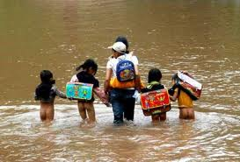

Slide 8
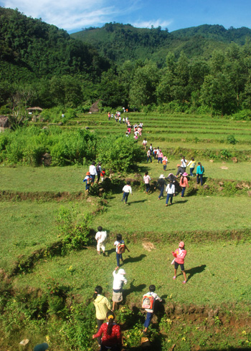
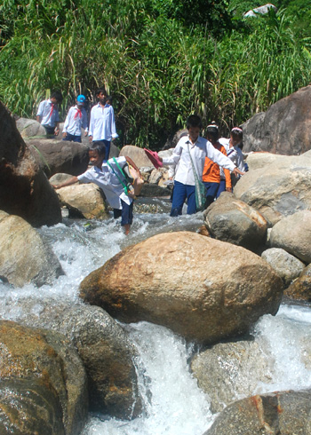
Hình ảnh các bạn học sinh vượt khó đến trường

Slide 9
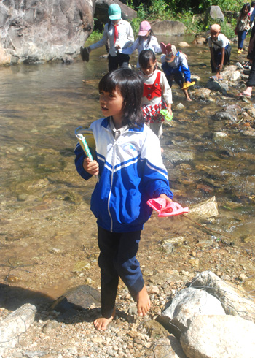

Slide 10
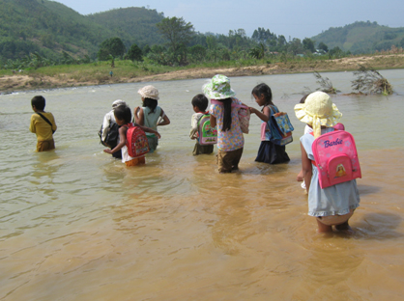

Slide 11
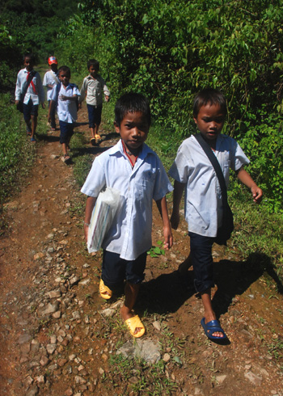
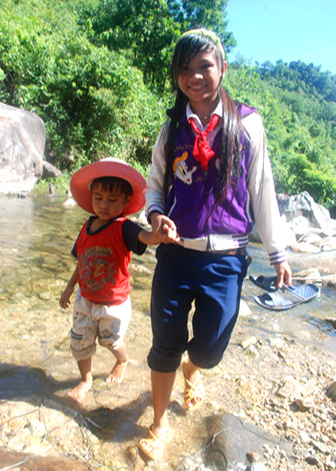

Slide 12
GHI NHỚ
Trong cuộc sống, những lúc gặp khó khăn chúng ta cần phải làm gì?
Trong cuộc sống, ai cũng có thể gặp khó khăn,
nhưng nếu có niềm tin và cố gắng vượt qua
thì có thể thành công.
Không có việc gì khó
Chỉ sợ lòng không bền
Đào núi và lấp biển
Quyết chí vẫn làm nên.
HỒ CHÍ MINH

Slide 13
BÀI TẬP

Slide 14
1: Những trường hợp nào dưới đây là biểu hiện của người có ý chí?
a. Nguyễn Ngọc Ký bị liệt cả hai tay, phải dùng chân để viết mà vẫn học giỏi.
a. Nguyễn Ngọc Ký bị liệt cả hai tay, phải dùng chân để viết mà vẫn học giỏi.
b. Dù phải trèo đèo, lội suối, vượt đường xa để đến trường nhưng bạn Mai vẫn đi học đều.
b. Dù phải trèo đèo, lội suối, vượt đường xa để đến trường nhưng bạn Mai vẫn đi học đều.
c. Vụ lúa này nhà bạn Phương mất mùa nên có khó khăn, Phương liền bỏ học.
d. Chữ bạn Hiếu rất xấu nhưng sau hai năm kiên trì rèn luyện, nay Hiếu viết vừa đẹp, vừa nhanh.
d. Chữ bạn Hiếu rất xấu nhưng sau hai năm kiên trì rèn luyện, nay Hiếu viết vừa đẹp, vừa nhanh.

Slide 15
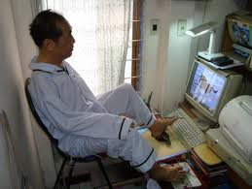
Hình ảnh thầy giáo Nguyễn Ngọc Ký

Slide 16
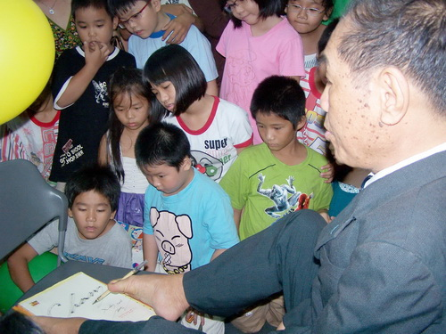

Slide 17
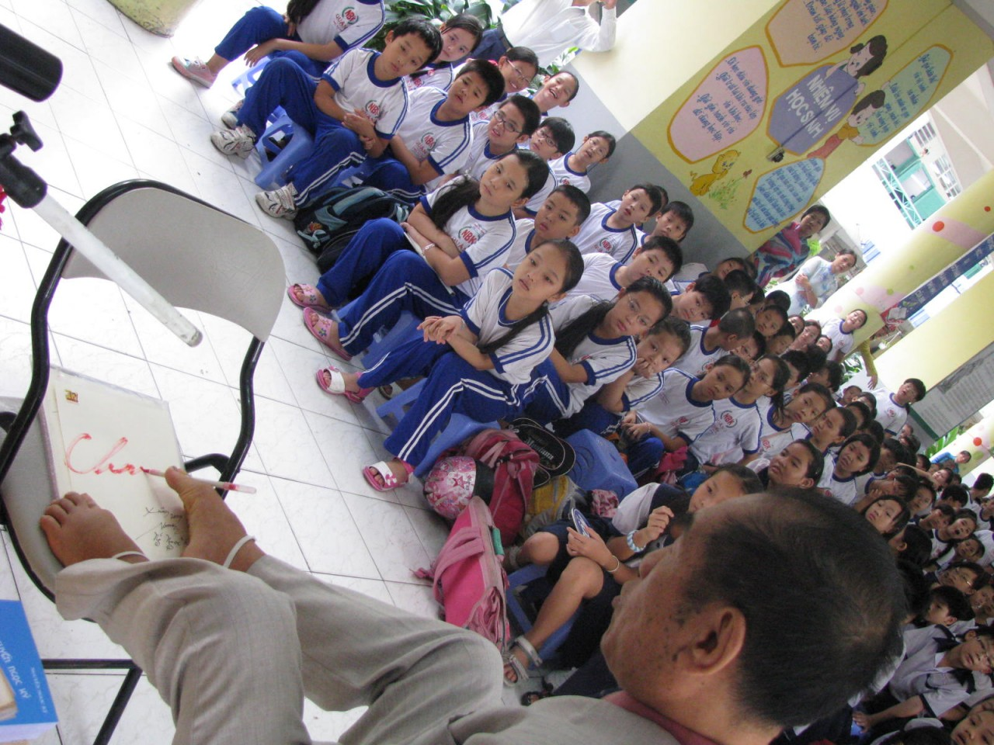

Slide 18
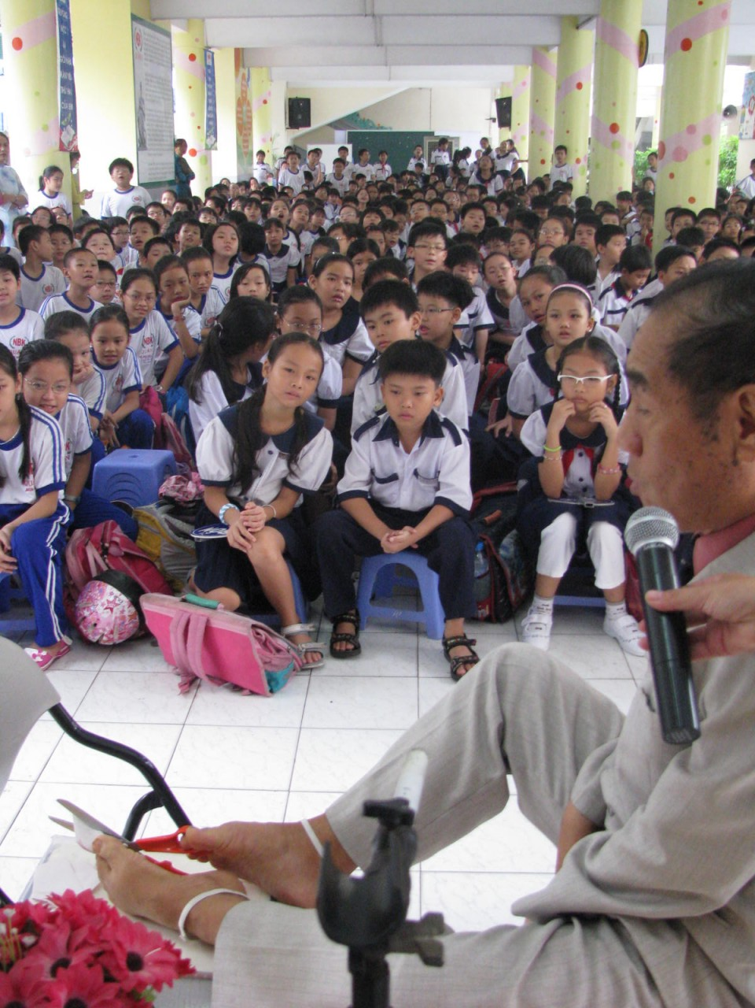

Slide 19
2: Hãy bày tỏ ý kiến của mình bằng cách giơ thẻ màu
1. Những người khuyết tật dù cố gắng học hành cũng chẳng để làm gì.
2.“Có công mài sắt, có ngày nên kim”. (Tục ngữ)
3. Chỉ con nhà nghèo mới cần có chí vượt khó, còn con nhà giàu thì không cần.
4.Con trai mới cần có chí
5. Kiên trì sửa chữa bằng được một khuyết điểm của bản thân(như nói ngọng, nói lắp,…) cũng là người có chí.

Slide 20
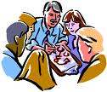
Thảo luận nhóm 3
Trận lũ ngày 3/10 vừa qua ở Quảng Bình đã cuốn trôi
hết nhà cửa, đồ đạc của nhiều gia đình, trong đó có gia đình
bạn Nga. Theo em, trong hoàn cảnh này, Nga có thể
làm gì để tiếp tục đi học?
2 phút
Trong tình huống trên, người ta có thể tuyệt vọng, chán nản, … Biết vượt mọi khó khăn để sống và tiếp tục học tập mới là người có chí.

Slide 21

Liên hệ bản thân
Em hãy kể 1 - 2 khó khăn của mình trong cuộc sống và học tập. Em đã khắc phục khó khăn đó như thế nào?

Slide 22

Không có việc gì khó
Chỉ sợ lòng không bền
Đào núi và lấp biển
Quyết chí vẫn làm nên.
HỒ CHÍ MINH

Slide 23


